Slide 1

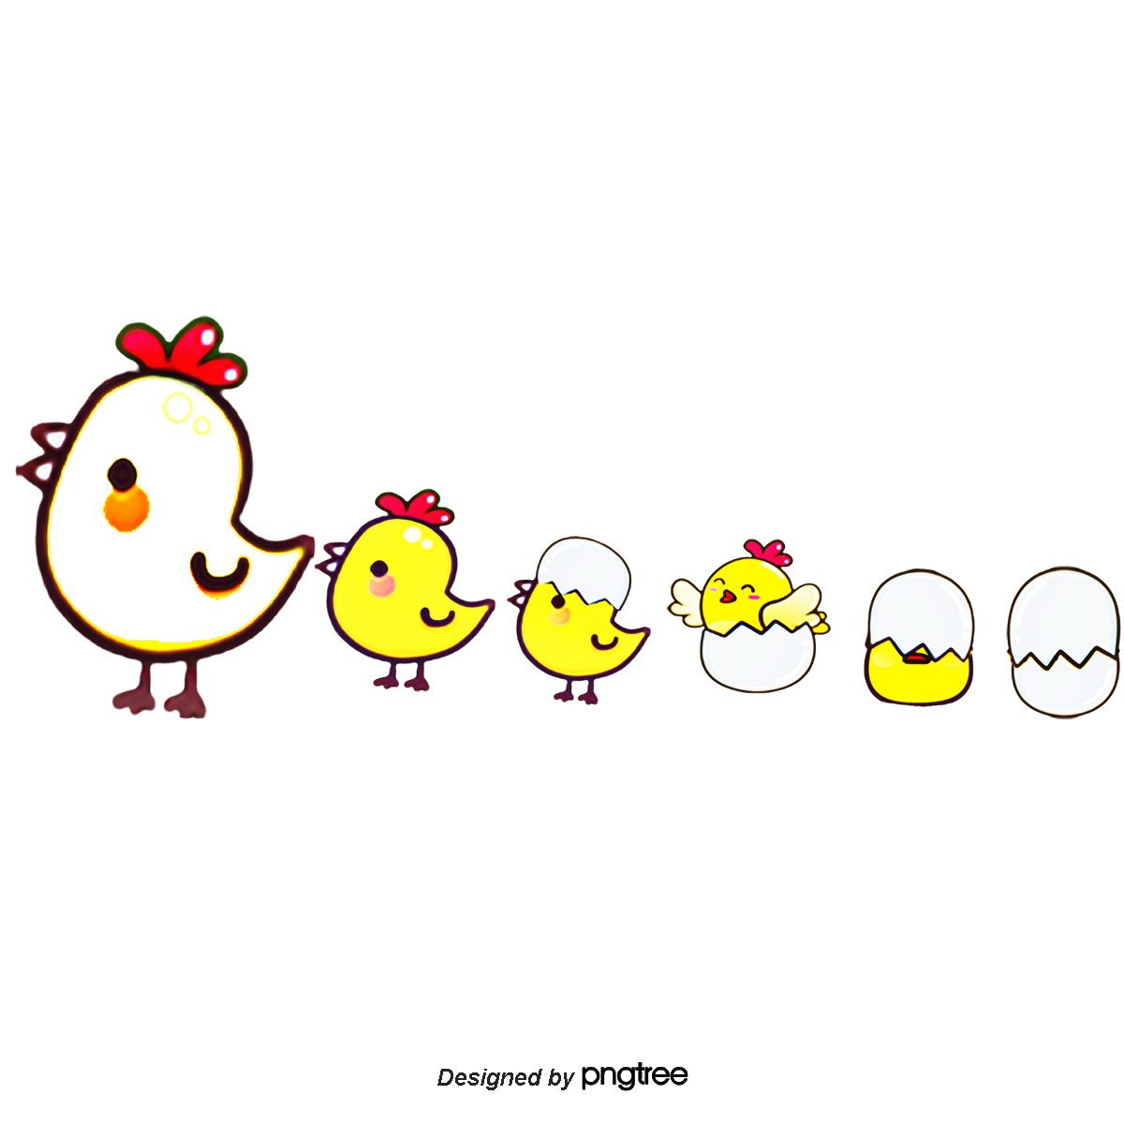
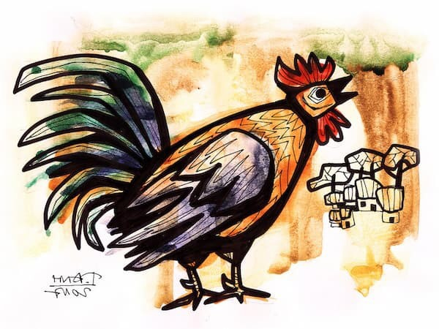
Trên đường hành quân xa
Dừng chân bên xóm nhỏ
Tiếng gà ai nhảy ổ:
“Cục...cục tác cục ta”
Nghe xao động nắng trưa
Nghe bàn chân đỡ mỏi
Nghe gọi về tuổi thơ
Tiếng gà trưa
Ổ rơm hồng những trứng
Này con gà mái mơ
Khắp mình hoa đốm trắng
Này con gà mái vàng
Lông óng như màu nắng [...]
Tiếng gà trưa
Tay bà khum soi trứng
Dành từng quả chắt chiu
Cho con gà mái ấp
Cứ hằng năm, hằng năm
Khi gió mùa đông tới
Bà lo đàn gà toi
Mong trời đừng sương muối
Để cuối năm bán gà
Cháu được quần áo mới
Ôi cái quần chéo go
Ống rộng dài quét đất
Cái áo cánh trúc bâu
Đi qua nghe sột soạt
Tiếng gà trưa
Mang bao nhiêu hạnh phúc
Đêm cháu về nằm mơ
Giấc ngủ hồng sắc trứng
Cháu chiến đấu hôm nay
Vì lòng yêu Tổ quốc
Vì xóm làng thân thuộc
Bà ơi, cũng vì bà
Vì tiếng gà cục tác
Ổ trứng hồng tuổi thơ.
(Sân ga chiều em đi (Tuyển thơ) NXB Văn học, Hà Nội, 1948)
Notes:
Giáo án của Thảo Nguyên 0979818956

Slide 2
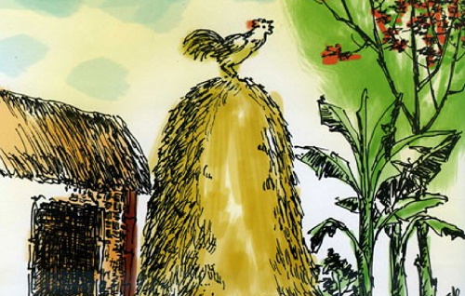
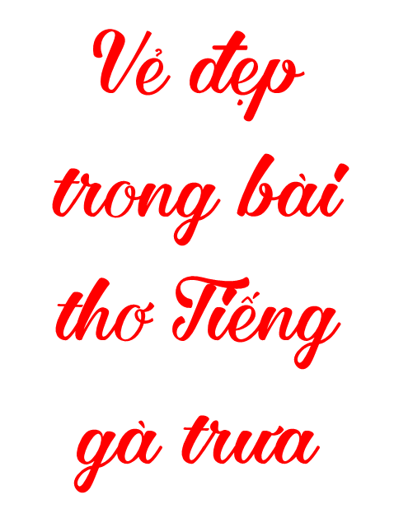
- Đinh Trọng Lạc-
Notes:
Giáo án của Thảo Nguyên 0979818956

Slide 3
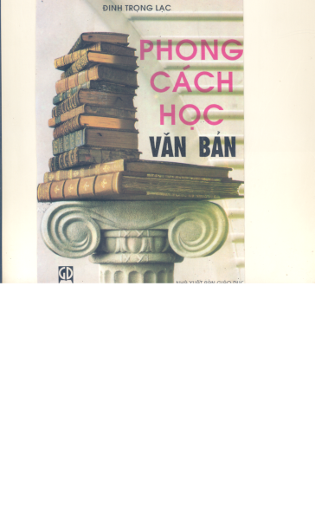

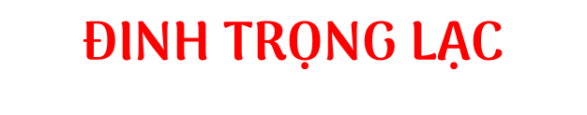
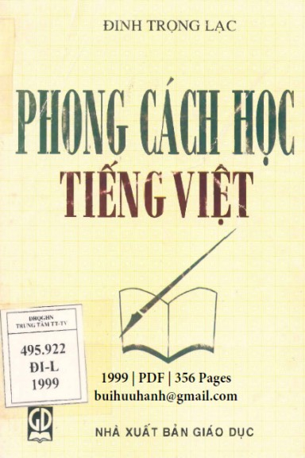
I
ĐỌC- TÌM HIỂU CHUNG
1
Tác giả
- Quê Hà Nội
- Nhà phê bình ngôn ngữ nổi tiếng
Notes:
Giáo án của Thảo Nguyên 0979818956

Slide 4
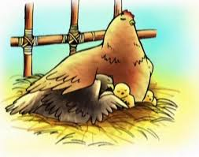
I
ĐỌC- TÌM HIỂU CHUNG
2
Tác phẩm
- Thể loại: Văn nghị luận
- Phương thức biểu đạt: Nghị luận
+ Nội dung chính: văn bản viết về vẻ đẹp nội dung và hình thức của bài thơ “Tiếng gà trưa” (Xuân Quỳnh)
+ Nhan đề: Vẻ đẹp của bài thơ “Tiếng gà trưa” đã khái quát được nội dung chính của văn bản.
Notes:
Giáo án của Thảo Nguyên 0979818956

Slide 5


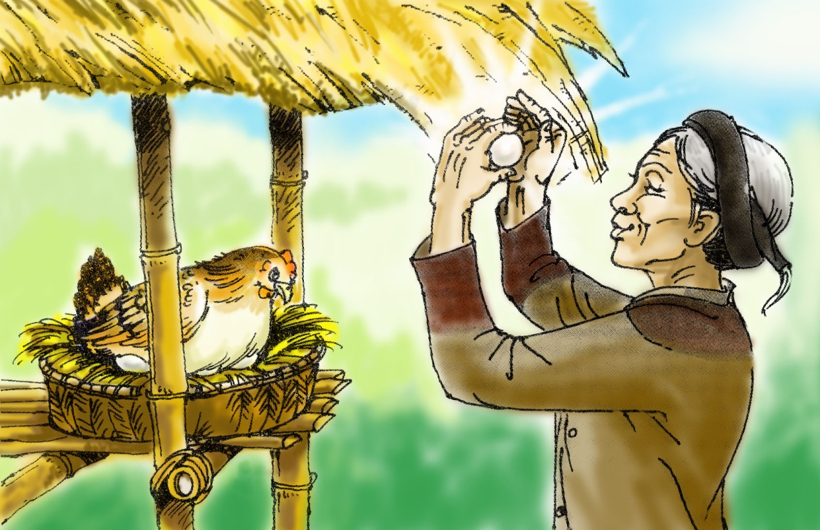
- Phần 1 (Từ đầu ... "kỉ niệm của tuổi thơ.“ ): Khổ 1 của bài thơ “Tiếng gà trưa”
- Phần 2 (Tiếp ... "vô bờ bến của bà.“ ): Khổ 2 + 6 câu khổ 4 của bài thơ “Tiếng gà trưa”
- Phần 3 (Còn lại): Khổ cuối của bài thơ “Tiếng gà trưa”
Notes:
Giáo án của Thảo Nguyên 0979818956

Slide 6

II
TÌM HIỂU CHI TIẾT
1
Phần 1
Trên đường hành quân xa
Dừng chân bên xóm nhỏ
Tiếng gà ai nhảy ổ:
“Cục...cục tác cục ta”
Nghe xao động nắng trưa
Nghe bàn chân đỡ mỏi
Nghe gọi về tuổi thơ
Notes:
Giáo án của Thảo Nguyên 0979818956

Slide 7
II
TÌM HIỂU CHI TIẾT
1
Phần 1
Hình ảnh thơ/Chi tiết | Hình thức ngôn từ | Nội dung
Cục...cục tác cục ta
- Lặp âm
- Dấu chấm lửng
Tiếng gà vang vọng trên đường hành quân
Nghe xao động nắng trưa
Nghe bàn chân đỡ mỏi
Nghe gọi về tuổi thơ
- Ẩn dụ chuyển đổi cảm giác
- Lặp từ “nghe”
Notes:
Giáo án của Thảo Nguyên 0979818956

Slide 8

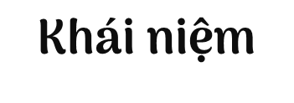
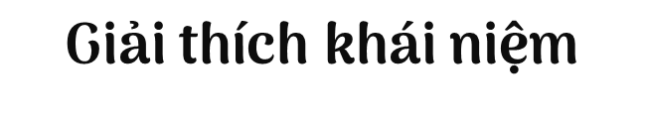
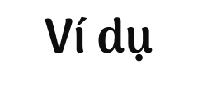
Ẩn dụ chuyển đổi cảm giác
Miêu tả sự vật, hiện tượng vốn được nhận biết bằng giác quan nay lại được miêu tả bằng từ ngữ của giác quan khác.
Nghe xao động nắng trưa
Nghe bàn chân đỡ mỏi
Nghe gọi về tuổi thơ
+ Thính giác (nghe)
+ Thị giác (thấy)
Notes:
Giáo án của Thảo Nguyên 0979818956

Slide 9
II
TÌM HIỂU CHI TIẾT
1
Phần 1
Hình ảnh thơ/Chi tiết | Hình thức ngôn từ | Nội dung
Cục...cục tác cục ta
- Lặp âm
- Dấu chấm lửng
Tiếng gà vang vọng trên đường hành quân
Nghe xao động nắng trưa
Nghe bàn chân đỡ mỏi
Nghe gọi về tuổi thơ
- Ẩn dụ chuyển đổi cảm giác
- Lặp từ “nghe”
Tiếng gà ngưng lại, làm xao động không gian và lòng người.
Notes:
Giáo án của Thảo Nguyên 0979818956

Slide 10
➔ Tiếng gà trên đường hành quân khơi dậy những kỉ niệm của tuổi thơ
Notes:
Giáo án của Thảo Nguyên 0979818956

Slide 11
II
TÌM HIỂU CHI TIẾT
2
Phần 2
...
Cứ hằng năm, hằng năm
Khi gió mùa đông tới
Bà lo đàn gà toi
Mong trời đừng sương muối
Để cuối năm bán gà
Cháu được quần áo mới
...
Tiếng gà trưa
Ổ rơm hồng những trứng
Này con gà mái mơ
Khắp mình hoa đốm trắng
Này con gà mái vàng
Lông óng như màu nắng [...]
Notes:
Giáo án của Thảo Nguyên 0979818956

Slide 12
a. Khổ thơ thứ hai
Hình ảnh thơ/Chi tiết | Hình thức ngôn từ | Nội dung
Tiếng gà trưa
Ổ rơm hồng những trứng
Này con gà mái mơ
Khắp mình hoa đốm trắng
Bức tranh gà mái vàng, gà mái mơ hiện lên đẹp lộng lẫy, rực rỡ, đã đưa anh chiến sĩ trở lại kỉ niệm về người bà tần tảo, suốt đời lo toan để cho cháu được vui sướng.
Câu kể, tả đan xen
- Này con gà mái mơ
- Này con gà mái vàng
- Kết cấu sóng đôi
- Lặp từ vựng (Này)
Khắp mình hoa đốm trắng
Đảo ngữ
Lông óng như màu nắng
So sánh
Notes:
Giáo án của Thảo Nguyên 0979818956

Slide 13
➔ Tiếng gà trên đường hành quân khơi dậy những kỉ niệm tuổi thơ về bà
Notes:
Giáo án của Thảo Nguyên 0979818956

Slide 14
b. Sáu câu khổ 4
Hình ảnh thơ/Chi tiết | Hình thức ngôn từ | Nội dung
Cứ hằng năm,/ hằng năm
Khi / gió mùa đông tới
Bà lo / đàn gà toi
Mong trời / đừng sương muối
Để cuối năm / bán gà
Cháu được / quần áo mới
- Sáu dòng thơ làm thành một câu đơn phát triển
Kỉ niệm thời thơ ấu bên người bà. Bà là tần tảo, lo toan, yêu thương cháu
- Cách ngắt nhịp khác nhau
- Nhịp điệu chậm rãi của độc thoại, suy tưởng
Để cuối năm bán gà
Cháu được quần áo mới
Tình yêu thương vô bờ bến của bà
Hình ảnh xúc động
Notes:
Giáo án của Thảo Nguyên 0979818956

Slide 15
➔ Tiếng gà trên đường hành quân khơi dậy những kỉ niệm tuổi thơ về bà
Notes:
Giáo án của Thảo Nguyên 0979818956

Slide 16

II
TÌM HIỂU CHI TIẾT
3
Phần 3
Cháu chiến đấu hôm nay
Vì lòng yêu Tổ quốc
Vì xóm làng thân thuộc
Bà ơi, cũng vì bà
Vì tiếng gà cục tác
Ổ trứng hồng tuổi thơ.

Slide 17
Hình ảnh thơ/Chi tiết | Hình thức ngôn từ | Nội dung
Tiếng gọi bà thật cảm động, thể hiện tình cảm yêu quý, biết ơn bà
Bà ơi, cũng vì bà
Độc thoại → Đối thoại
Vì lòng yêu Tổ quốc
Vì xóm làng thân thuộc
Bà ơi, cũng vì bà
Vì tiếng gà cục tác
Ý chí chiến đấu mạnh mẽ vì Tổ quốc, vì nhân dân, trong đó bao gồm cả những người thân yêu và kỉ niệm tuổi thơ
Lặp từ (Vì)
➔ Tình cảm thiêng liêng, cao quý, sâu sắc của người chiến sĩ

Slide 18


Chắc hẳn tác giả rất am hiểu những yếu tố ngôn ngữ cũng như rất yêu mến bài thơ mới có thể phân tích sâu sắc, xác đáng những giá trị ngôn ngữ trong bài thơ, để từ đó cho người đọc thấy được những khía cạnh mới mẻ, hiểu nội dung bài thơ sâu sắc hơn

Slide 19

Vấn đề nghị luận
Vẻ đẹp nội dung và hình thức
của bài thơ “Tiếng gà trưa” (Xuân Quỳnh)
Ý kiến 1
Ý kiến 2
Ý kiến 3
Khổ 1
Khổ 2 + 6 câu khổ 4
Khổ cuối
Lí lẽ (hình thức ngôn từ) + Dẫn chứng (hình ảnh thơ, chi tiết)

Slide 20

III
TỔNG KẾT
- Lí lẽ xác đáng, sâu sắc.
- Dẫn chứng cụ thể, thuyết phục.
- Ngôn ngữ giản dị, dễ hiểu

Slide 21

III
TỔNG KẾT
Giới thiệu được vẻ đẹp về nội dung và nghệ thuật của bài thơ Tiếng gà trưa

Slide 22
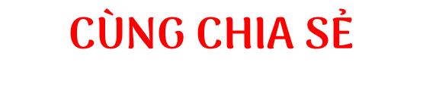
Sau khi tìm hiểu văn bản nghị luận «Vẻ đẹp bài thơ Tiếng gà trưa», em có thêm những hiểu biết gì về bài thơ Tiếng gà trưa đã học ở BÀI 2

Slide 23



XÂY DỰNG
NÔNG TRẠI

Slide 24



























Slide 25



Câu 1: Tác giả của bài “Vẻ đẹp của bài thơ Tiếng gà trưa” là ai?
Đinh Trọng Lạc

Slide 26
Câu 2: Nhan đề “Vẻ đẹp của bài thơ Tiếng gà trưa” đã gợi ra nội dung chính trong văn bản là?
Vẻ đẹp hình thức và nội dung bài thơ “Tiếng gà trưa”

Slide 27
Câu 3: Điểm đặc sắc về hình thức nghệ thuật cửa dòng thơ “Cục...cục tác cục ta” là gì?
Lặp âm và dấu câu

Slide 28
Câu 4: Nêu nội dung chính mà người tác giả Đinh Trọng Lạc nhấn mạnh trong khổ thơ đầu của bài thơ “Tiếng gà trưa”
Tiếng gà làm khơi dậy những kỉ niệm tuổi thơ

Slide 29
Câu 5: Người viết đã chỉ ra các hình thức nghệ thuật nào trong sáu câu thơ từ “Cứ hằng năm, hằng năm” đến “Cháu được quần áo mới”?
Nhịp điệu thơ và hình ảnh thơ

Slide 30
Câu 6: Theo người viết, việc lặp lại từ “Vì” trong khổ thơ cuối có tác dụng như thế nào?
Biểu hiện ý chí chiến đấu của cháu vì Tổ quốc, vì nhân dân, vì những người trong gia đình và kỉ niệm tuổi thơ

